Slide 1
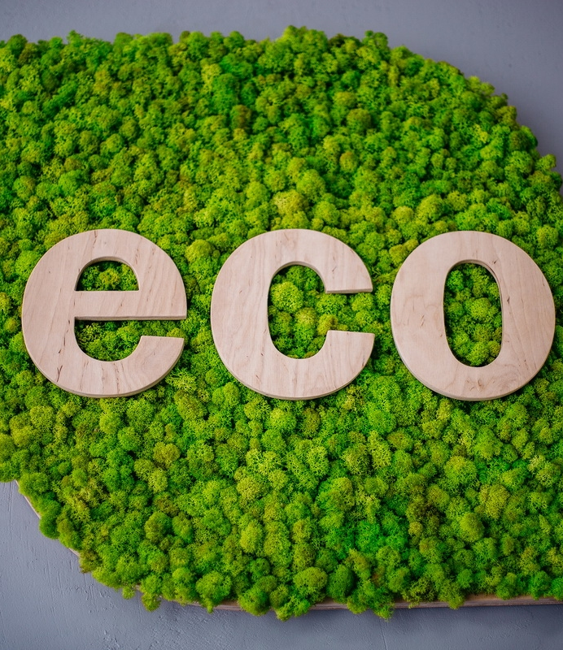
Производство органической продукции и продукции с улучшенными характеристиками: сходство и различия в правовом регулировании
Устюкова В.В., д.ю.н., профессор кафедры экономической безопасности и права
РГАУ-МСХА имени К.А.Тимирязева
Тропина Д.В., к.ю.н., доцент кафедры
экономической безопасности и права
РГАУ-МСХА имени К.А.Тимирязева

Slide 2

Федеральный закон от 03 августа 2018 г.
№ 280-ФЗ «Об органической продукции и о внесении изменений в отдельные законодательные акты Российской Федерации» (ступил в силу 1 января 2020г.)
Федеральный закон от 11 июня 2021 г. № 159-ФЗ «О сельскохозяйственной продукции, сырье и продовольствии с улучшенными характеристиками»
(вступил в силу 1 марта 2022г.)

Slide 3
Федеральный закон № 280
Федеральный закон № 159
Статья 1. Предмет регулирования настоящего Федерального закона
Статья 2. Основные понятия, используемые в настоящем Федеральном законе
Статья 3. Правовое регулирование отношений в области производства органической продукции
Статья 4. Требования к производству органической продукции
Статья 5. Подтверждение соответствия производства органической продукции
Статья 6. Единый государственный реестр производителей органической продукции
Статья 7. Маркировка органической продукции
Статья 8. Переход к органическому сельскому хозяйству и производству органической продукции
Статья 9. Государственная поддержка производителей органической продукции
Статья 10. Информационное и методическое обеспечение в сфере производства органической продукции
Статья 11. О внесении изменения в Федеральный закон "О землеустройстве"
Статья 12. О внесении изменений в Федеральный закон "О развитии сельского хозяйства"
Статья 13. Вступление в силу настоящего Федерального закона
Статья 1. Предмет регулирования настоящего Федерального
закона
Статья 2. Основные понятия, используемые в настоящем
Федеральном законе
Статья 3. Правовое регулирование отношений в области
производства, хранения, транспортировки и реализации
улучшенных сельскохозяйственной продукции, продовольствия,
промышленной и иной продукции
Статья 4. Требования к производству, хранению,
транспортировке и реализации улучшенных
сельскохозяйственной продукции, продовольствия,
промышленной и иной продукции
Статья 5. Особенности технического регулирования и
стандартизации улучшенных сельскохозяйственной
продукции, продовольствия, промышленной и иной продукции
Статья 6. Единый государственный реестр производителей
сельскохозяйственной продукции, продовольствия,
промышленной и иной продукции с улучшенными
характеристиками
Статья 7. Маркировка улучшенных сельскохозяйственной
продукции, продовольствия, промышленной и иной продукции
Статья 8. Государственная поддержка производителей
улучшенной сельскохозяйственной продукции и улучшенного
продовольствия
Статья 9. Информационное и методическое обеспечение в
сфере производства улучшенных сельскохозяйственной
продукции и продовольствия
Статья 10. Вступление в силу настоящего Федерального закона

Slide 4
Федеральный закон № 280-ФЗ
Федеральный закон № 159-ФЗ
Статья 1. Предмет регулирования настоящего Федерального закона
1. Настоящий Федеральный закон регулирует отношения, связанные с производством, хранением, транспортировкой, маркировкой и реализацией органической продукции (далее - производство органической продукции).
2. Настоящий Федеральный закон не распространяется на отношения, связанные с производством, хранением, транспортировкой и реализацией
парфюмерно-косметической продукции,
лекарственных средств,
семян лесных растений,
продукции охоты,
рыбной продукции (за исключением продукции аквакультуры).
Статья 1. Предмет регулирования настоящего Федерального закона
1. Настоящий Федеральный закон устанавливает правовые основы осуществления сельскохозяйственной и иной деятельности, связанной с производством, хранением, транспортировкой и реализацией сельскохозяйственной продукции, продовольствия, промышленной и иной продукции с улучшенными характеристиками.
2. Настоящий Федеральный закон не распространяется на отношения, связанные с производством, хранением, транспортировкой и реализацией
продукции охоты,
рыбной продукции, произведенной на судах рыбопромыслового флота,
продукции переработки древесины и иных лесных ресурсов, органической продукции.

Slide 5
Федеральный закон № 280-ФЗ
Федеральный закон № 159-ФЗ
Статья 2. Основные понятия, используемые в настоящем Федеральном законе
1) органическая продукция - экологически чистые сельскохозяйственная продукция, сырье и продовольствие, производство которых соответствует требованиям, установленным настоящим Федеральным законом;
2) органическое сельское хозяйство - совокупность видов экономической деятельности, которые определены Федеральным законом от 29 декабря 2006 года N 264-ФЗ "О развитии сельского хозяйства" и при осуществлении которых применяются способы, методы и технологии, направленные на обеспечение благоприятного состояния окружающей среды, укрепление здоровья человека, сохранение и восстановление плодородия почв;
Статья 2. Основные понятия, используемые в настоящем Федеральном законе
1) сельскохозяйственная продукция с улучшенными характеристиками (далее - улучшенная сельскохозяйственная продукция) - сельскохозяйственная продукция и сельскохозяйственное сырье, качественные и потребительские характеристики которых соответствуют требованиям, установленным настоящим Федеральным законом (улучшенные характеристики), производство, хранение, транспортировка и реализация которых соответствуют требованиям настоящего Федерального закона;

Slide 6
Федеральный закон № 280-ФЗ
Статья 4. Требования к производству органической продукции
1) обособление производства органической продукции от производства продукции, не относящейся к органической продукции;
2) запрет на применение агрохимикатов, пестицидов, антибиотиков, стимуляторов роста и откорма животных, гормональных препаратов, за исключением тех, которые разрешены к применению действующими в Российской Федерации национальными, межгосударственными и международными стандартами в сфере производства органической продукции;
3) запрет на применение трансплантации эмбрионов, клонирования и методов генной инженерии, генно-инженерно-модифицированных и трансгенных организмов, а также продукции, изготовленной с использованием генно-инженерно-модифицированных и трансгенных организмов;
4) запрет на использование гидропонного метода выращивания растений;
5) запрет на применение ионизирующего излучения;
6) применение для борьбы с вредителями, болезнями растений и животных средств биологического происхождения, а также осуществление мер по предупреждению потерь, наносимых вредными организмами растениям или продукции растительного происхождения, которые основаны на защите энтомофагов (естественных врагов вредителей растений), на выборе видов и сортов растений, на подборе севооборота, оптимальных методов возделывания растений и методов термической обработки органической продукции;

Slide 7
Федеральный закон № 280-ФЗ
Статья 4. Требования к производству органической продукции (продолжение)
7) подбор пород или видов сельскохозяйственных животных с учетом их адаптивных способностей и устойчивости к болезням, создание условий, способствующих сохранению их здоровья, ветеринарному благополучию, естественному воспроизводству, и обеспечение оптимальных санитарно-гигиенических показателей их содержания;
8) использование пищевых добавок, технологических вспомогательных средств, ароматизаторов, усилителей вкуса, ферментных препаратов, микроэлементов, витаминов, аминокислот, предусмотренных действующими в Российской Федерации национальными, межгосударственными и международными стандартами в сфере производства органической продукции;
9) применение биологических, в том числе пробиотических, микроорганизмов, традиционно используемых при переработке пищевых продуктов, использование мер защиты продукции животного происхождения от микробиологической порчи, основанных на взаимодействии микроорганизмов в естественной природной среде;
10) запрет на смешивание органической продукции с продукцией, не относящейся к органической, при хранении и транспортировке органической продукции;
11) запрет на использование упаковки, потребительской и транспортной тары, которые могут привести к загрязнению органической продукции и окружающей среды, в том числе на использование поливинилхлорида для упаковки, потребительской и транспортной тары.

Slide 8
Федеральный закон № 280-ФЗ
Федеральный закон № 159-ФЗ
Статья 5. Подтверждение соответствия производства органической продукции
1. Подтверждение соответствия производства органической продукции осуществляется в форме добровольной сертификации в соответствии с требованиями законодательства Российской Федерации о техническом регулировании в целях установления соответствия производства органической продукции действующим в Российской Федерации национальным, межгосударственным и международным стандартам в сфере производства органической продукции.
Статья 5. Особенности технического регулирования и стандартизации улучшенных сельскохозяйственной продукции, продовольствия, промышленной и иной продукции
1. …Подтверждение соответствия улучшенных сельскохозяйственной продукции, продовольствия, промышленной и иной продукции осуществляется в форме добровольной сертификации в порядке, установленном статьей 21 Федерального закона от 27 декабря 2002 года N 184-ФЗ "О техническом регулировании".

Slide 9
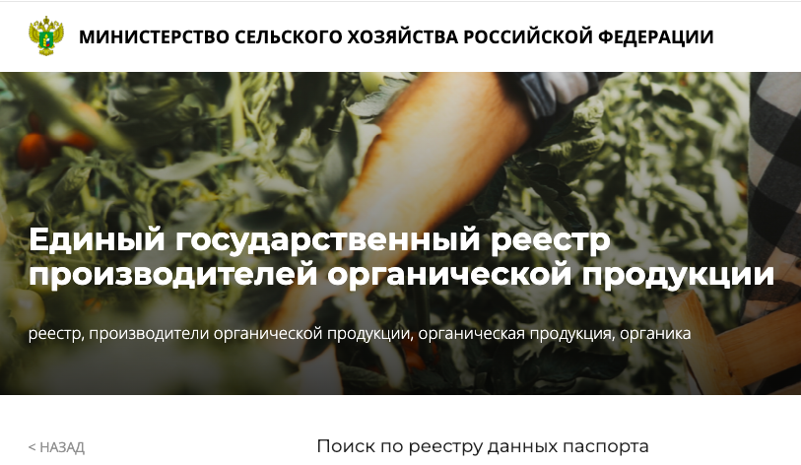
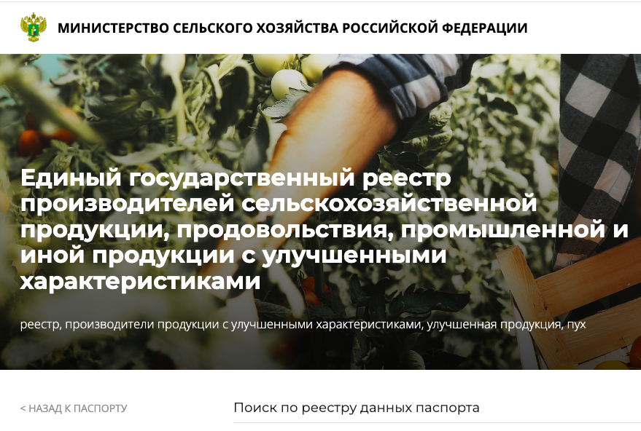

Slide 10



МИНИСТЕРСТВО СЕЛЬСКОГО ХОЗЯЙСТВА
РОССИЙСКОЙ ФЕДЕРАЦИИ
ПРИКАЗ от 19 ноября 2019 года N 634
«Об утверждении формы и порядка использования графического изображения (знака) органической продукции единого образца»
ПРИКАЗ от 11 февраля 2022 года № 70 "Об утверждении порядка маркировки в виде графического изображения (знака соответствия) улучшенных сельскохозяйственной продукции, продовольствия, промышленной и иной продукции единого образца, а также указанного изображения и требований к такой маркировке"

Slide 11
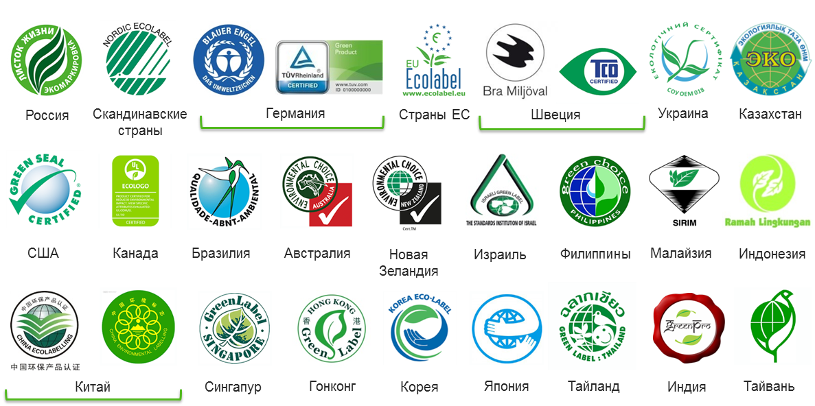

Slide 12
Федеральный закон № 280-ФЗ
Федеральный закон № 159-ФЗ
Статья 3. Правовое регулирование отношений в области производства органической продукции
Правовое регулирование отношений в области производства органической продукции основывается на актах, составляющих право Евразийского экономического союза, и осуществляется в соответствии с настоящим Федеральным законом, другими федеральными законами, иными нормативными правовыми актами Российской Федерации, а также принимаемыми в соответствии с ними законами и иными нормативными правовыми актами субъектов Российской Федерации.
Статья 3. Правовое регулирование отношений в области производства, хранения, транспортировки и реализации улучшенных сельскохозяйственной продукции, продовольствия, промышленной и иной продукции
Правовое регулирование отношений в области производства, хранения, транспортировки и реализации улучшенных сельскохозяйственной продукции, продовольствия, промышленной и иной продукции осуществляется в соответствии с настоящим Федеральным законом, другими федеральными законами, иными нормативными правовыми актами Российской Федерации.

Slide 13
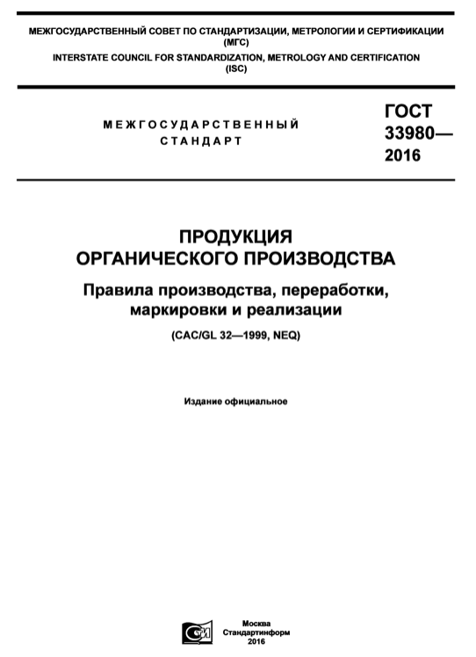
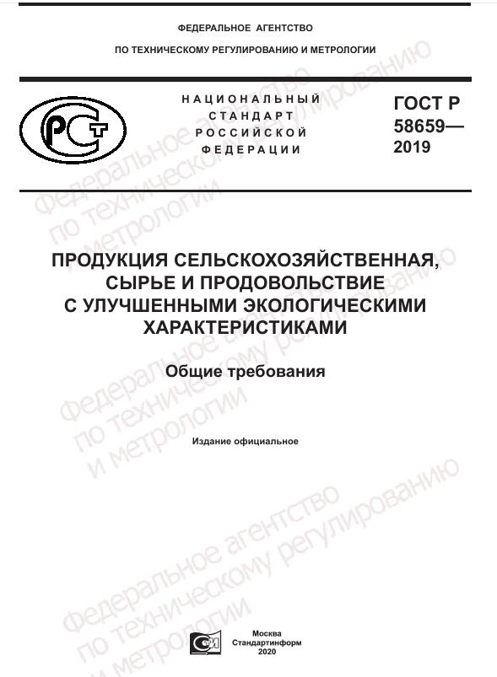

Slide 14
ГОСТ 33980— 2016
ПРИНЯТ Межгосударственным советом по стандартизации, метрологии и сертификации (протокол от 25 октября 2016 г. № 92-П) За принятие проголосовали:
Россия
Киргизия
Таджикистан
Настоящий стандарт разработан с учетом основных нормативных положений международного стандарта Кодекса Алиментариус CAC/GL 32— 1999 «Руководство по изготовлению, переработке, маркировке и реализации органических продуктов питания»
ГОСТ Р 58659-2019
УТВЕРЖДЕН И ВВЕДЕН В ДЕЙСТВИЕ Приказом Федерального агентства по техническому регулированию и метрологии от 29 ноября 2019 г. N 1322-ст
В настоящем стандарте учтены положения Регламента Европейского парламента и Совета Европейского союза N 66/2010 от 25 ноября 2009 г. "Об Экологическом знаке Европейского союза"

Slide 15
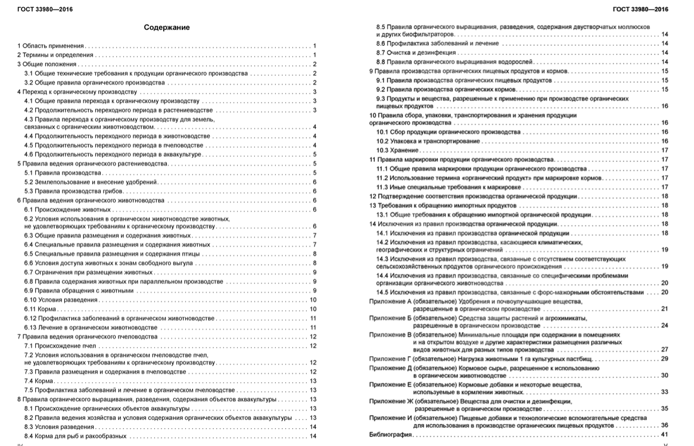

Slide 16
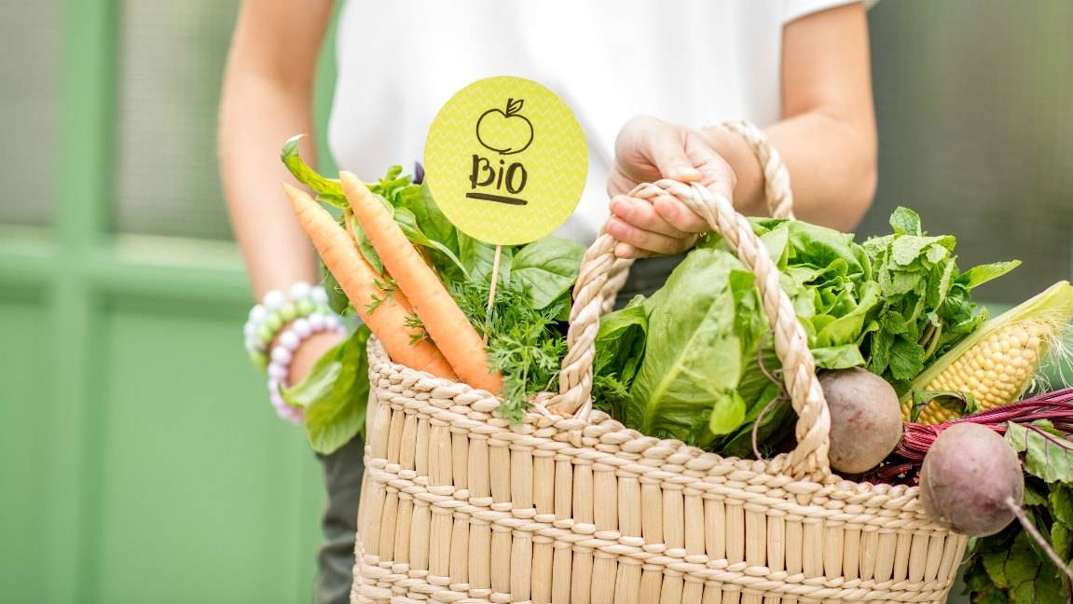
СПАСИБО ЗА ВНИМАНИЕ

